Slide 1
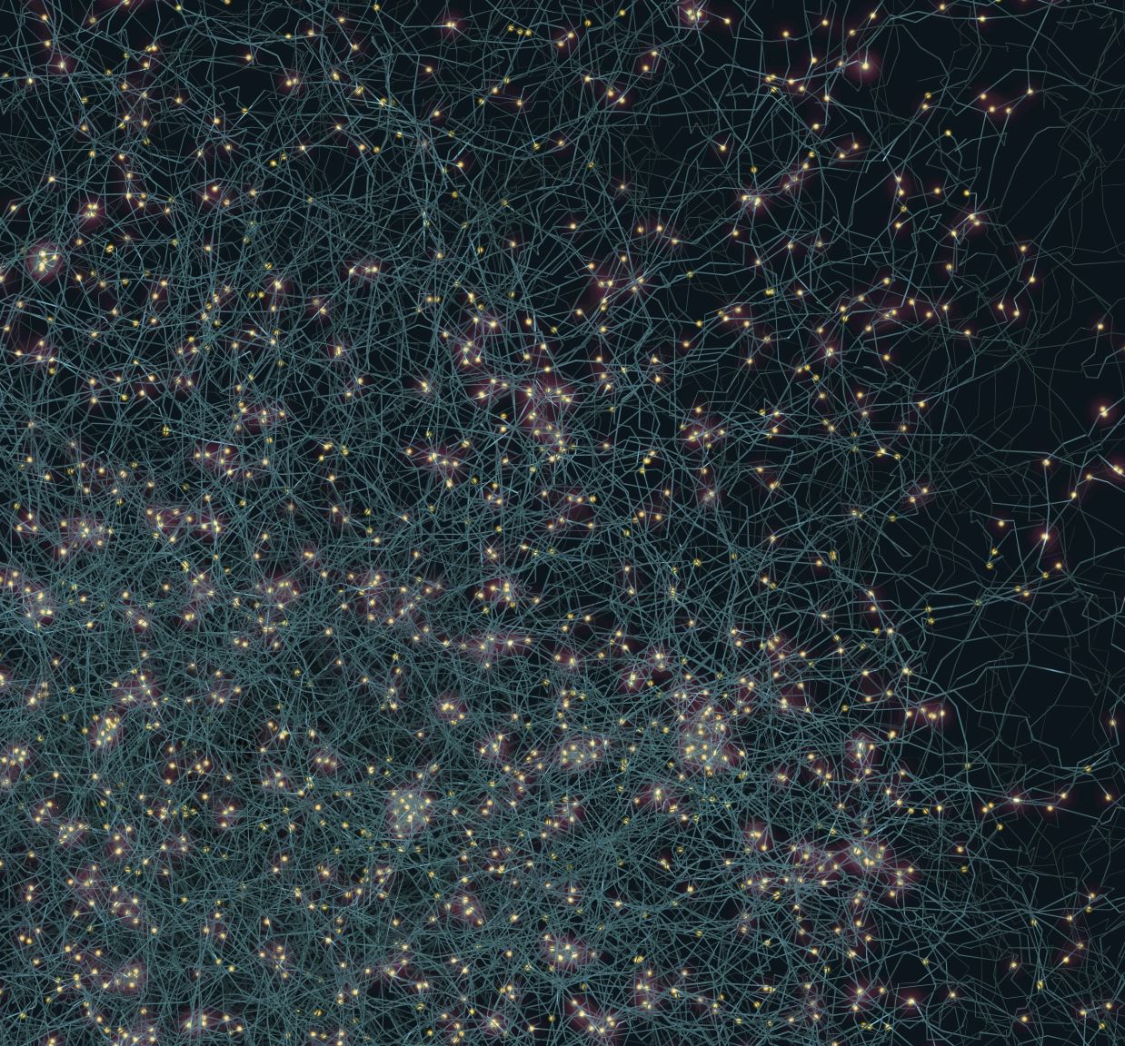
Dinamika predatora i plena
Treniranje neuronskih mreža uz pojačano učenje
Milan Arežina SV55/2021

Slide 2
Pregled projekta
Cilj: Treniranje dva agenta neuronskih mreža istovremeno koristeći pojačano učenje kako bi unapredili jedno drugo.
Agenti: Predator i plen

Slide 3
Ciljevi agenata
Plen: Preživeti što je duže moguće
Mala pozitivna nagrada za svaku sekundu života
Velika negativna nagrada kada je ubijen
Predator: Ubijanje plena
Mala negativna nagrada za svaku sekundu života
Velika pozitivna nagrada kada je plen ubijen

Slide 4
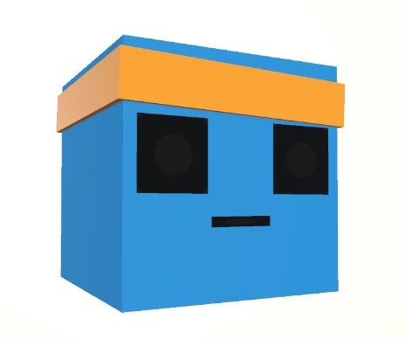
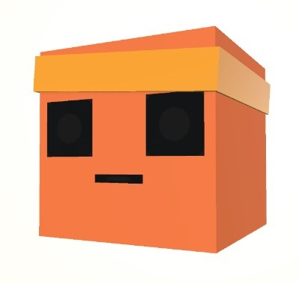
Agent plen
Agent predator

Slide 5
Akcije agenata
Opcije kretanja:
Kretanje unapred
Kretanje unazad (2x sporije)
Rotacija ulevo
Rotacija udesno

Slide 6
Ulaz i izlaz neuronske mreže
Ulazni parametri:
Raycast zraci oko svakog agenta za detekciju objekata i udaljenosti
Trenutna rotacija agenta
Izlazni parametar:
Sledeća akcija (kretanje unapred, kretanje unazad, rotiranje, ostajanje u mestu)

Slide 7
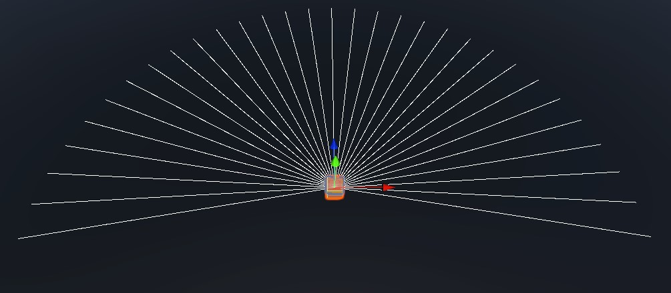
Raycast zraci oko agenta

Slide 8
Okruženje za trening
Početno podešavanje:
Agenti su postavljeni na (za početak) praznu mapu, sa nasumičnim lokacijama i rotacijom
Proces treninga:
Korišćenje više kopija okruženja za ubrzanje treninga

Slide 9
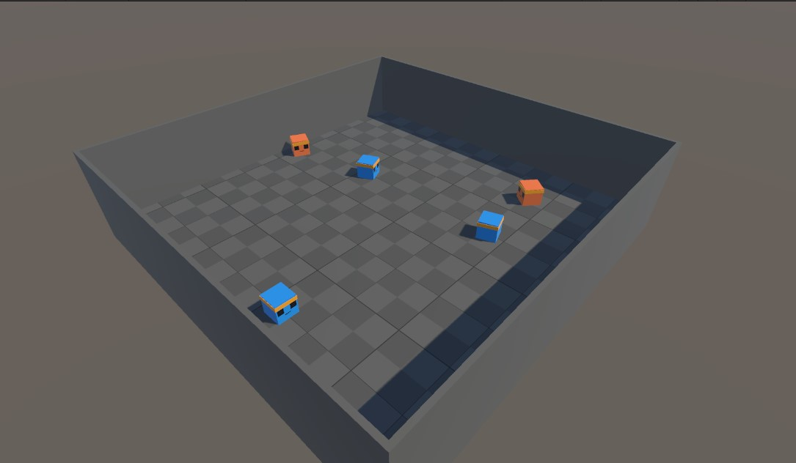
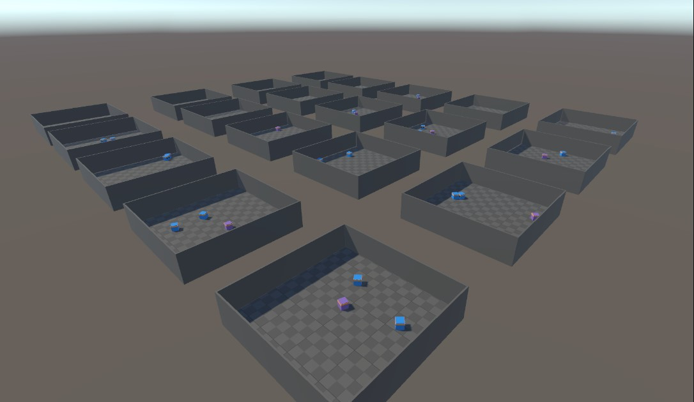
Prazna mapa bez prepreka
Ubrzano treniranje sa kopijama okruženja

Slide 10
Problem overfittinga
Problem: Agenti su se prilagodili praznoj mapi i loše se ponašali u drugim okruženjima
Predatori su „kampovali“ na sredini mape i čekali da plen dođe u njihov vidokrug, što nije radilo na drugim okruženjima
Rešenje: Uvođenje agenata u više različitih okruženja za bolju generalizaciju

Slide 11
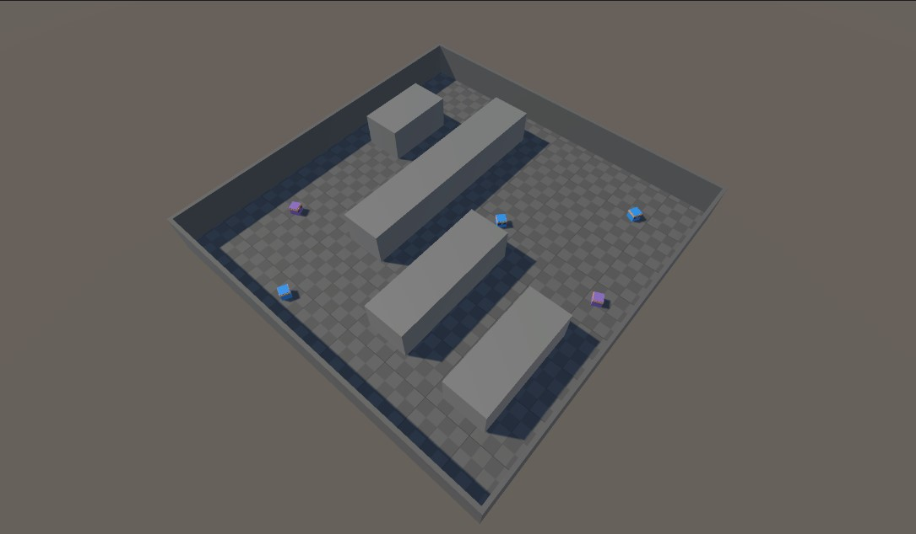
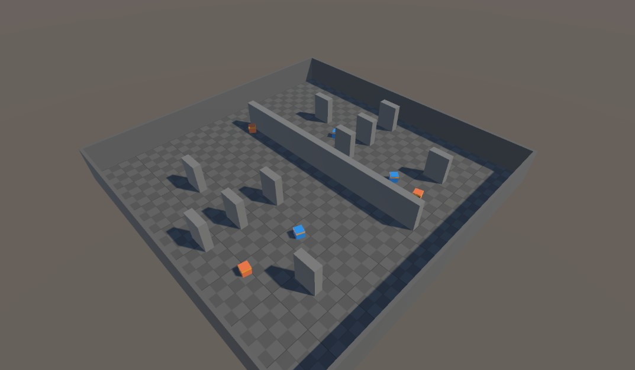
Primeri različitih okruženja

Slide 12
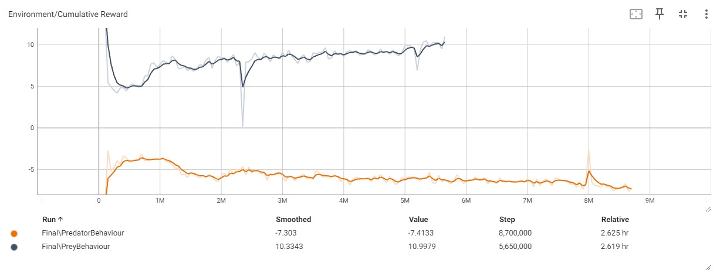
Rezultati
Nagrade agenata tokom vremena

Slide 13
Alati korišćeni za izradu projekta
Unity: Kreiranje i simulacija okruženja
ML-Agents: Alat za integraciju pojačanog učenja u Unity
Python, Pytorch
Tensorboard: Vizualizacija podataka

Slide 14
Hvala na pažnji

